Slide 1
网络安全漏洞管理平台
报 告 人：赵成才
报告时间：2018/11/17

Slide 2
目录
研究背景
CATALOG
一
研究现状
CATALOG
二
网络安全漏洞管理平台
CATALOG
三
总结
CATALOG
四
cczhao

Slide 3
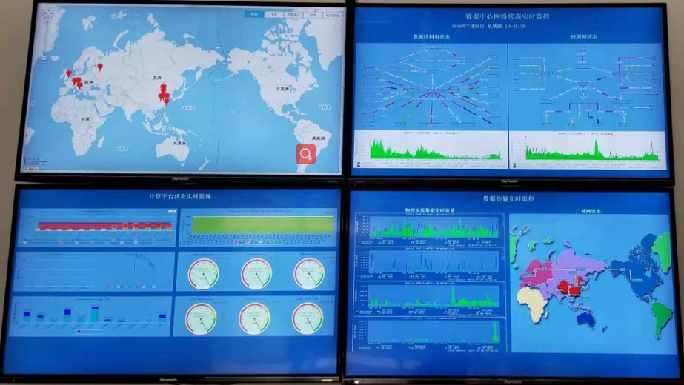
第一部分
研究背景
cczhao

Slide 4
研究背景
随着互联网的高速发展，网络安全风险和隐患突出。去年下半年全国人大常委会执法检查组委托中国信息安全测评中心对随机选取的120个关键信息基础设施(60个门户网站和60个业务系统)进行了远程渗透测试和漏洞扫描。结果显示，120个关键信息基础设施中，共存在30个安全漏洞，包括高危漏洞13个，其中某省级部门互联网监管综合平台存在越权上传、越权下载、越权删除文件等3个高危漏洞，严重威胁了系统及服务器安全，也存在严重的用户信息泄露风险。
cczhao

Slide 5
研究背景
就高能所而言，每个季度都会对所内公共服务的计算机和服务进行安全扫描，每一次扫描都会发现存在一些漏洞需要修复；除此之外，还有以下几个问题需要完善，比如：
这些漏洞是否被妥善处理了？
漏洞之间是否有关联关系？
每个季度的漏洞趋势如何？
每次漏洞扫描结果是否可形成自己的漏
洞规则库？
cczhao

Slide 6
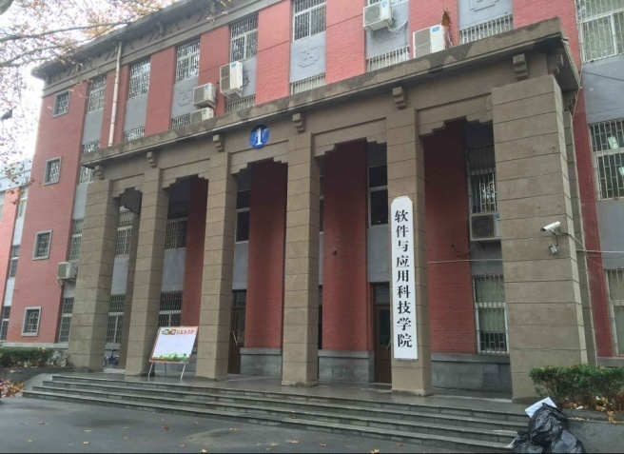
第二部分
研究现状
cczhao

Slide 7
研究现状
当前漏洞管理系统受制于漏洞扫描引擎，在可扩展性和性能上存在瓶颈；另外还存在以下问题，比如，
未对扫描后的结果进行妥善的跟踪和处理；
不提供对后续一系列漏洞扫描结果的分析等；
考虑当前漏洞扫描系统的不足，我们考虑将漏洞扫描过程与工单跟踪处理系统结合，对漏洞发现和漏洞处理进行全生命周期管理，努力营造更加安全的网络环境。
为此，我们计划开发一款更为全面的网络安全漏洞管理平台。
cczhao
Notes:
商业扫描器优势是技术成熟、漏洞信息全面、部署简单；但缺点也很明显：
扫描速度很慢；
大量漏洞信息需要忽略，导致整理报告时间很长；
漏洞更新需要依赖厂商，无法自定义；
漏洞结果的统计分析有助于安全人员做出决策；

Slide 8
第三部分
网络安全漏洞管理平台
cczhao

Slide 9
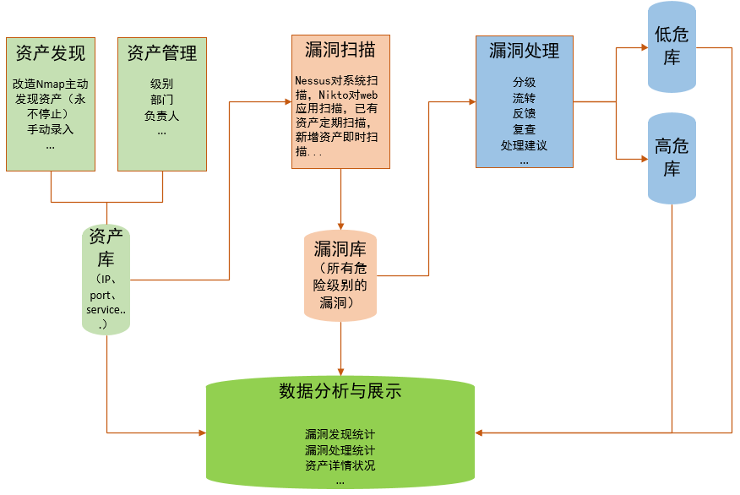
各个模块关系图
包括四个模块：
资产发现和管理
漏洞扫描
漏洞处理
数据分析和展示
各个模块关系图 图2
cczhao

Slide 10
漏洞管理平台 --- 资产
对于安全和运维工作来讲，资产是一切的基础，其重要性怎么强调都不过分。注意，该平台研究的资产并不是指具体的设备资产，而是指软资产。比如一个IP下开启多个服务，就对应多条资产信息。
IP&服务资产
为了漏洞扫描的全面性，准确性，
该平台的资产发现至少要确认IP、端口
服务和操作系统等信息。
cczhao

Slide 11
资产发现手段
技术选型：
Agent
优点：在客户端安装agent可以轻松的收集、管理我们的客户端软硬件的一些资产情况；
缺点：用户需主动安装agent；不适用于网络设备；
Nmap：通过主动扫描端口和服务获取资产信息
优点：开源且免费；操作简单方便
缺点：探测结果是基于目标机器返回的报文，如果这些机器是不值得信任的，它可能误导最终的探测结果；
流量解析：在特定流量出入口截取
优点：可充分解析出资产信息；
缺点：流量较多，解析过程复杂；
cczhao
Notes:
Agent：
缺点》主动安装（违背用户的主观意愿）；
不适用于网络设备（比如交换机，路由器等）
字体：微软雅黑：16，18

Slide 12
漏洞管理平台 --- 资产发现
资产发现和下线策略：
考虑到实际情况，资产发现应该是一个永不休止的过程，即需要一直对局域网内资产进行端口扫描；
另外资产的下线也不能仅仅依据因一
次扫描不到，而直接采取下线操作，
考虑到漏报的情况，应该连续n（>=3）
次扫描不到才能判定为资产下线；
cczhao

Slide 13
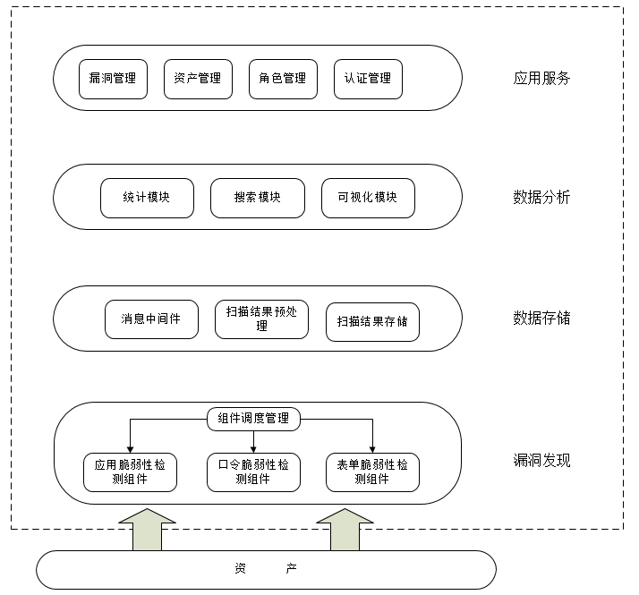
漏洞管理平台架构
cczhao

Slide 14
漏洞管理平台 --- 漏洞发现
每一个检测组件都是一种漏洞发现的扫描器
当前存在的组件：
Web应用漏洞检测组件，通过向该应用发送请求进而分析其响应信息；
弱密码检测组件，通过对Internet收集弱密码列表来验证用户密码；
表单漏洞检测组件，通过检测Html页面中的弱密码表单；
支持其它功能性检测组件扩展
cczhao

Slide 15
漏洞管理平台 ---数据存储
通过消息队列为各个任务消息提供可靠、松耦合的消息中间件模块
对扫描报告进行预处理提取其中关键信息
扫描结果存储到MySQL数据库
cczhao

Slide 16
漏洞管理平台 ---数据分析
数据分析层支撑其上的应用服务，
统计分析模块包括漏洞已/未处理状况，每个月/季度漏洞发现状况，资产变更状况等
搜索模块可对漏洞处理阶段、资产详情、用户以及部门信息进行搜索
可视化模块主要为漏洞发现、处理及跟踪提供直观展示
cczhao

Slide 17
漏洞管理平台 ---应用服务
用户接口服务
为用户提供友好的漏洞管理接口
提供简单易用的资产管理接口
身份验证和授权
角色和权限管理
动态授权
集成IHEP防火墙启用访问控制
cczhao

Slide 18
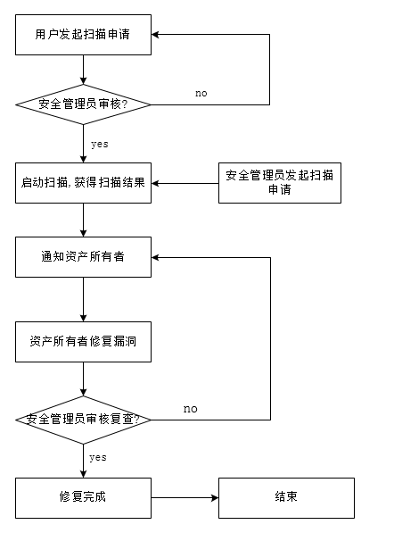
工作流程
普通用户工作流程：
用户发起扫描申请
安全管理员审核该申请是否在发起者权限内
漏洞扫描并得到扫描结果
Email通知到用户漏洞情况
用户修复漏洞
修复漏洞之后需向安全管理员发起复查申请
安全管理员复查审核通过后结束，否则再次通知用户漏洞未修复
cczhao

Slide 19
工作流程
该平台的另一个特点是系统内资产的自助扫描。具体策略是：
对于资产扫描后的新增资产需进行即时漏洞扫描，比较特殊的情况是：系统第一次运行所有资产都是新增的，所以第一次漏扫是全网扫描。之后每次资产扫描后，只针对新增资产进行漏扫；重点来了，这个逻辑将循环执行，我们叫“永不停歇模式”。
根据资产列表中的资产信息，做定期的全资产扫描。
理由：
漏洞的高发区域就是新增的资产和服务，所以我们将资产发现和新增资产漏扫的工作执行了“永不停歇模式”。但资产信息不变不代表漏洞情况不变，属于较低概率事件，所以进行周期扫描。
cczhao

Slide 20
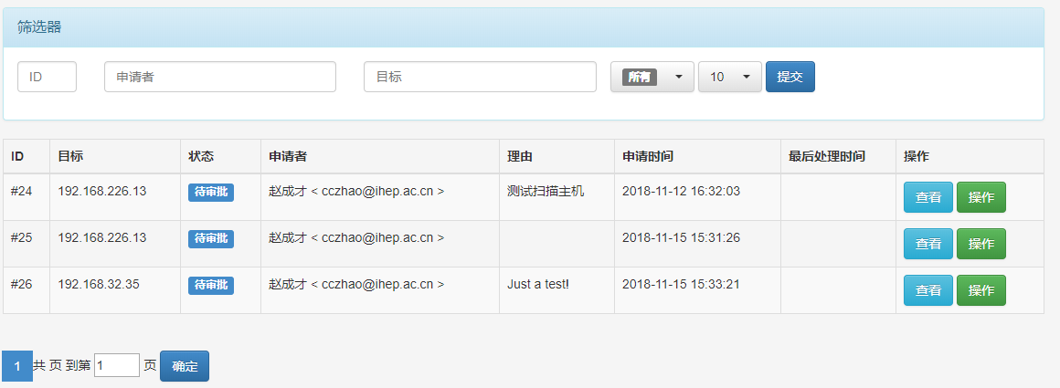
样例Demo
cczhao

Slide 21
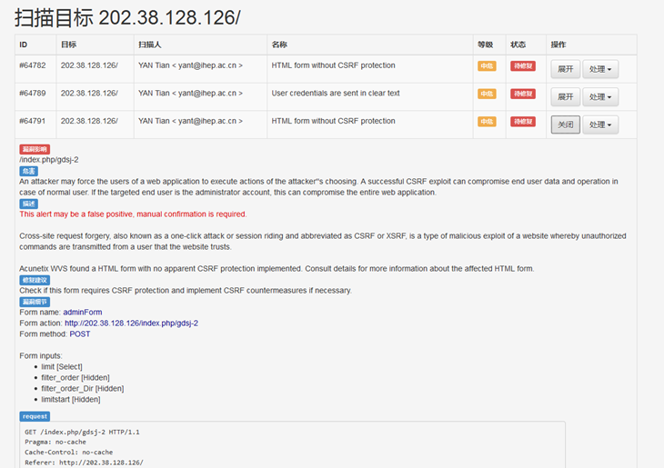
样例Demo
cczhao

Slide 22
第四部分
总结
cczhao

Slide 23
总结
基于当前的网络安全态势和工作需要，我们计划开发这款网络安全漏洞管理平台.
未来希望能够根据需要扩展更多扫描器.
由于整个平台还处于计划实施中，还请各位多提建议.

Slide 24
谢谢

